Slide 1
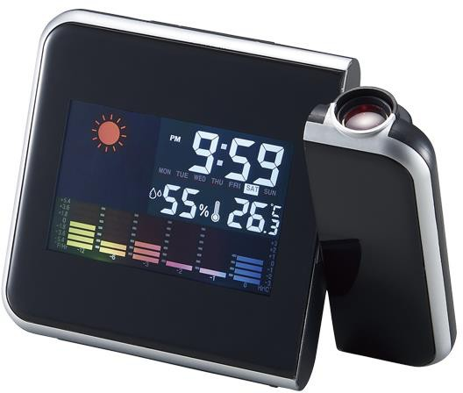
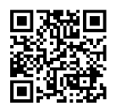
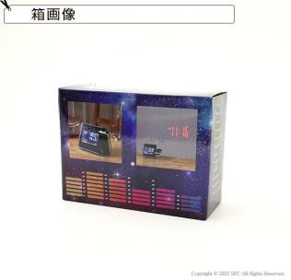
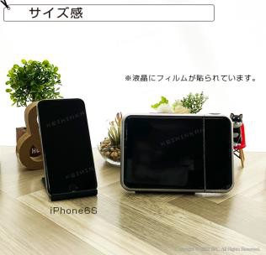
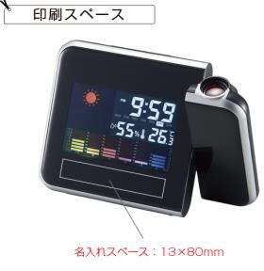
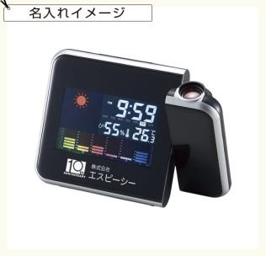
提案書（ 商品情報 ）
(会社名）
TEL：（電話番号）
天井や壁面にプロジェクターで時刻を映しだす事ができる多機能クロックです。
ウェザークロック SI213811
QRコードから商品ページをご覧頂けます
商品ID | 22213811
定価 | 2,200円 | 販売価格 | 2,132円
注文可能数 | 21個〜 単位未満の注文については、お問い合わせください。※50個から名入れ可能
セット内容 | ウェザークロック SI213811×1
色 | 画像参照
サイズ | 本体：60×150×105mm、重量：230g、化粧箱：62×158×120mm
生産国 | 中国製
材質 | ABS樹脂
パッケージ | 化粧箱入
名入れ | ※印刷方法：シルク印刷、フルカラー印刷 ※名入れ箇所：正面下部 ※名入れスペース：H13×W80mm
備考 | 機能：時計、アラーム、スヌーズ、カレンダー、温度計、湿度計 気温変化グラフ、天気予報、プロジェクター機能、バックライト単4電池2個使用(別売)
在庫は流動的で、価格は暫定値です。決定前に必ず在庫確認と正式なお見積りをご依頼ください。

